Slide 1

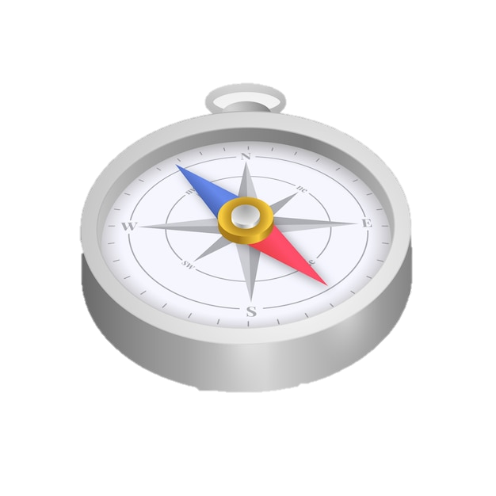



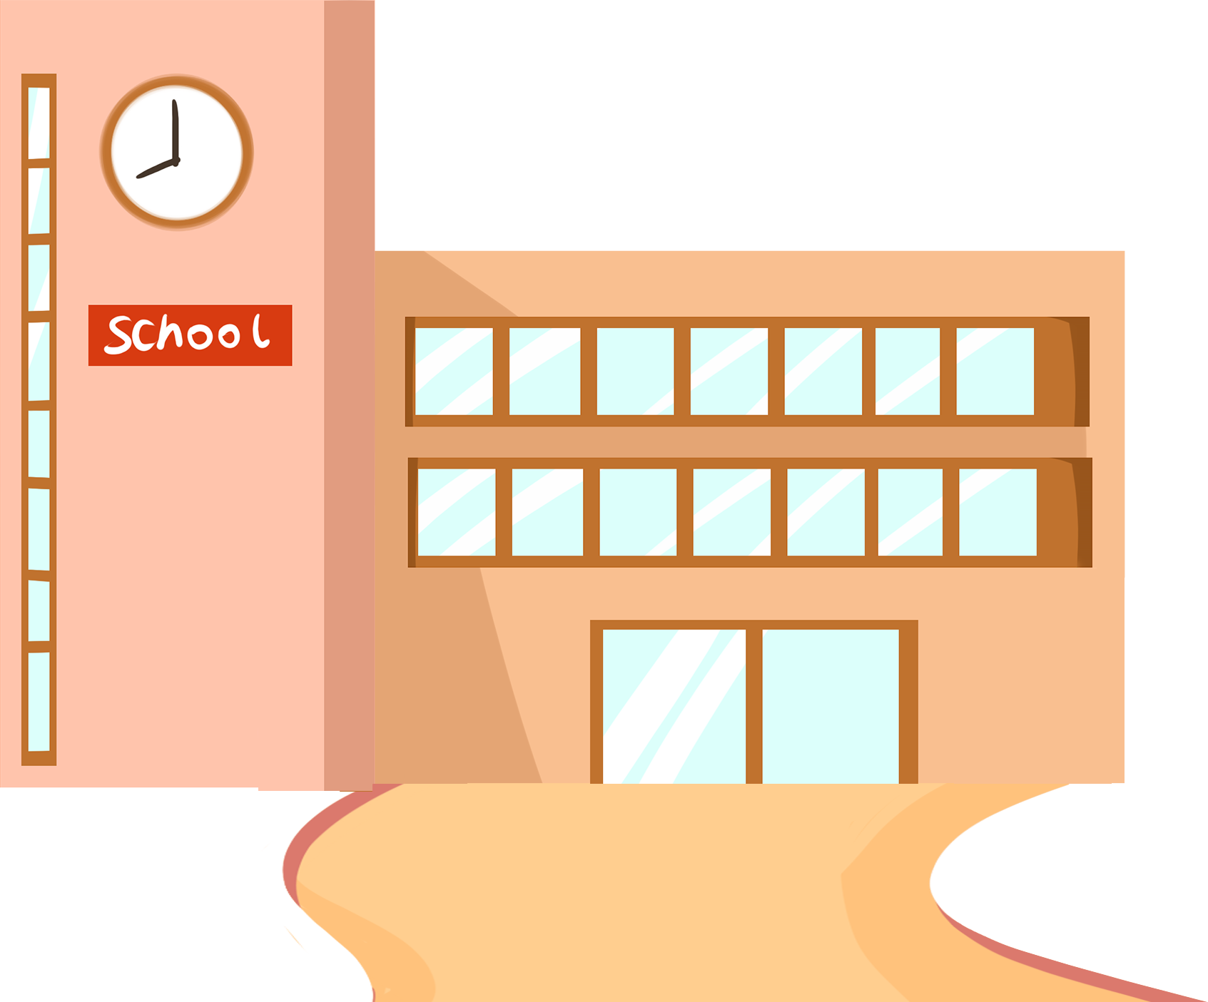







Slide 2



Slide 3
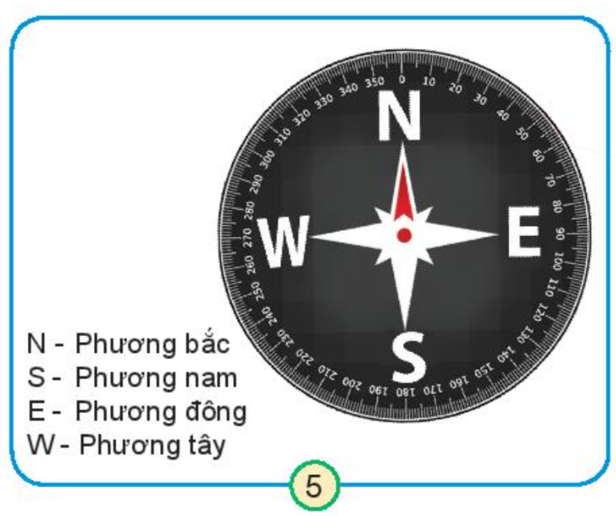
1. Chỉ và quan sát về kim la bàn trên hình 5.
La bàn là dụng cụ để xác định các phương trong không gian, Trên mặt la bàn có kim chỉ phương. Một đầu kim luôn chỉ về phía bắc và được kí hiệu bằng màu sắc nổi bật, thường là màu đỏ.

Slide 4
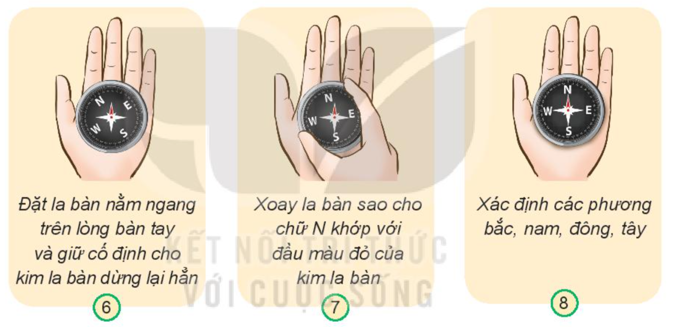
2. Nêu các bước xác định phương trong không gian bằng la bàn.

Slide 5
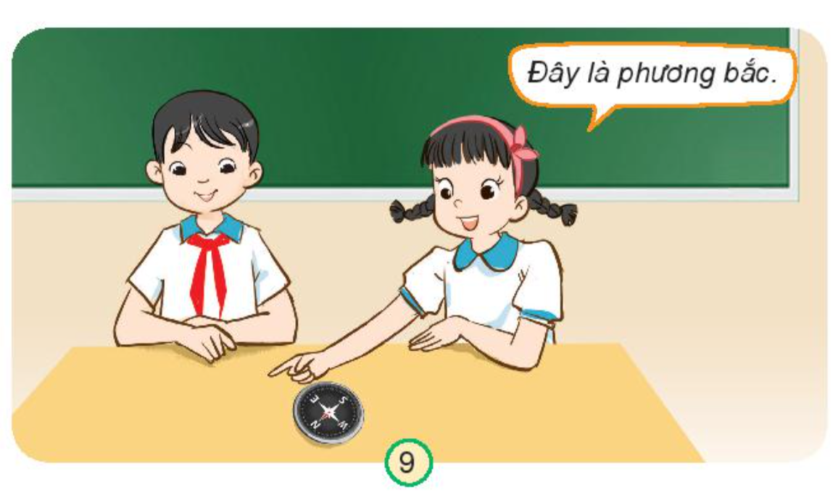

Thực hành xác định các phương trong không gian bằng la bàn.

Slide 6
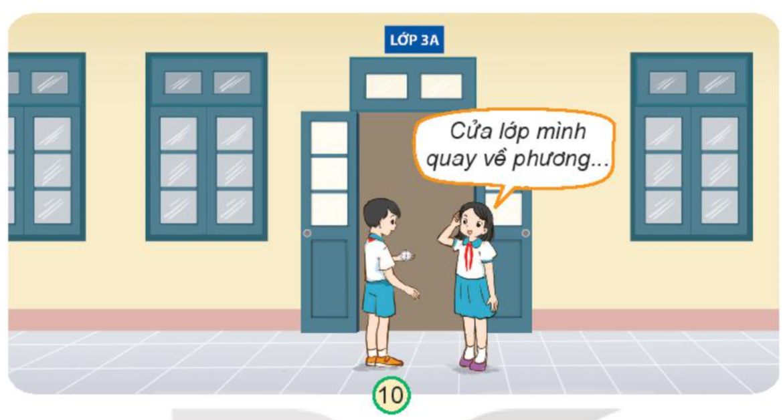

Dựa vào phương Mặt Trời mọc, lặn hoặc la bàn, em hãy xác định xem cửa chính của lớp học, cổng trường,... quay về phương nào.

Slide 7


Slide 8


Luyện tập xem la bàn
Chuẩn bị bài tiếp theo

Slide 9
CHÚC CÁC EM HỌC TỐT!
CHÚC CÁC EM HỌC TỐT!

